Slide 1
第5.6节
等距特征映射

Slide 2
等距特征映射基本概念
等距特征映射（Isometric Mapping，IsoMap）是一种基于全局特征保持的流形学习算法。IsoMap算法是基于MDS算法提出的，两者原理基本一致。
MDS算法的输入为高维空间中点与点之间的直线距离；
IsoMap算法认为，低维流形嵌入到高维空间后，在高维空间计算点之间的直线距离不恰当，因为高维空间中的直线距离在低维流形上通常不可达。

Slide 3
等距特征映射基本概念
扩展阅读：
流形是局部具有欧氏空间性质的空间，能在局部用欧氏距离来进行距离计算，具有连续性、可微性、可曲性和可度量性等特性。
流形学习认为我们所能观察到的数据实际上是由一个低维流形映射到高维空间上的。由于数据内部特征的限制，一些高维空间中的数据会产生维数上的冗余。流形学习通过非线性映射，将高维数据集投影到一个低维空间，还原出该数据集的真实低维流形结构。虽然数据点在高维空间的分布较为复杂，但在局部仍具有欧氏空间的性质。因此，可以考虑在局部建立降维映射关系，然后再设法将该局部映射关系推广到全局。
当数据被降至二维或三维，则可以对数据进行可视化展示。传统的线性降维方法主要是将相似度低的点投射到低维空间后的距离尽可能大，但对于处于非线性流形上的高维数据而言，更重要的是使得相似的近邻点在低维空间中靠近。

Slide 4
等距特征映射基本概念
如右图所示，以3D空间中瑞士卷（Swiss roll）为例。
（1）在低维嵌入流形上，两点之间的真实距离是测地线距离，即右图中黑色曲实线标注的距离；
（2）欧氏距离为右图中红色虚线标注的距离，因此在高维空间中，欧氏距离并不能很好地反映流行数据点之间的真实距离。

Slide 5
等距特征映射基本概念
然而，当两个数据点之间的欧氏距离足够小时，它们的真实距离通常也是相对接近的。因此，在局部区域上可以近似地用欧氏空间来描述流形，在该区域内，欧氏距离可以较好地表示数据点之间的关系。

Slide 6
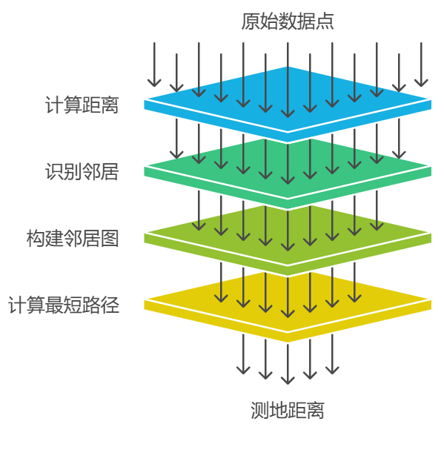
等距特征映射基本概念
IsoMap算法基本流程：
计算原始数据集中任意两点的距离；
对每个点找出近邻点；
建立一个近邻图；
通过近邻图计算数据点之间的最短路径；
将计算两点之间测地线距离的问题转变为寻找近邻连接图上两点之间的最短路径问题。

Slide 7
等距特征映射基本概念
近邻图的确定通常有两种方法：
指定近邻点的个数，如欧氏距离最近的k个点构成的k近邻图；
指定距离阈值ꞓ，距离小于ꞓ的点构成ꞓ近邻图。
k近邻图：给定数据集D，k近邻图是一个有向图G=<D,E>，E表示边的集合，每个顶点x_{i}表示一个数据点。从每个顶点出发，有k条有向边分别指向其k个最近邻。
ꞓ近邻图：给定数据集D，k近邻图是一个无向图G=<D,E>，E表示边的集合，每个顶点x_{i}表示一个数据点，在相似度大于ꞓ的数据对象之间建立无向边e∈E。

Slide 8
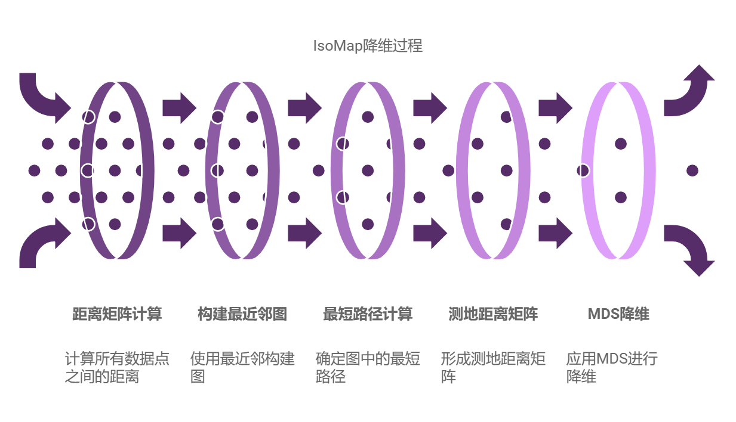
等距特征映射基本概念
近邻图中近邻点之间存在连接，非近邻点之间不存在连接。于是，计算任意两点之间测地距离的问题变成了计算近邻图上两点之间的最短路径问题。
在得到任意两点的距离之后，可以通过MDS算法来获得数据点在低维空间中的坐标。

Slide 9
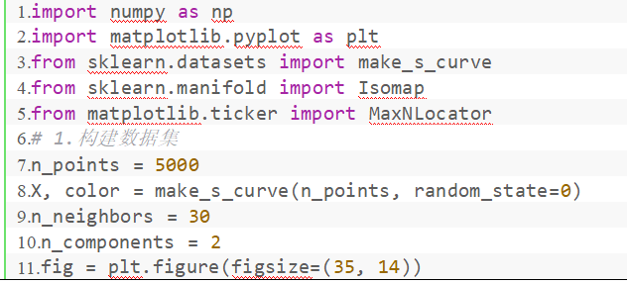
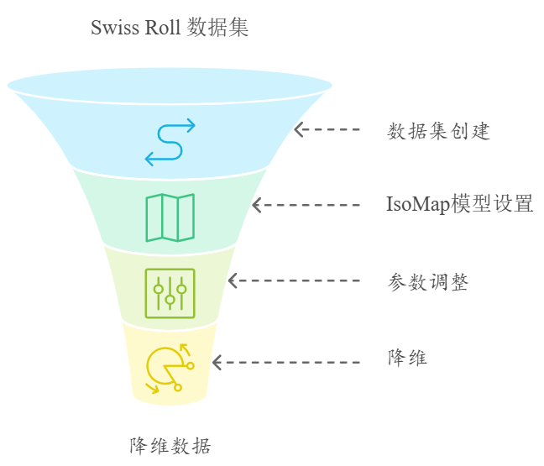
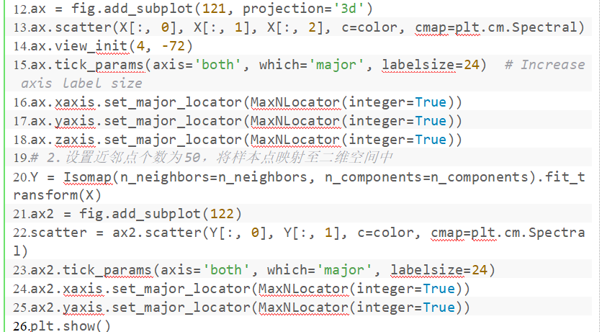
实践案例：基于等距特征映射的S状流形模型降维
本案例中，对前文中提到的Swiss roll数据集进行降维分析。Swiss roll 数据集是一个经典的二维流形数据集，在三维空间中具有螺旋状的结构。

Slide 10
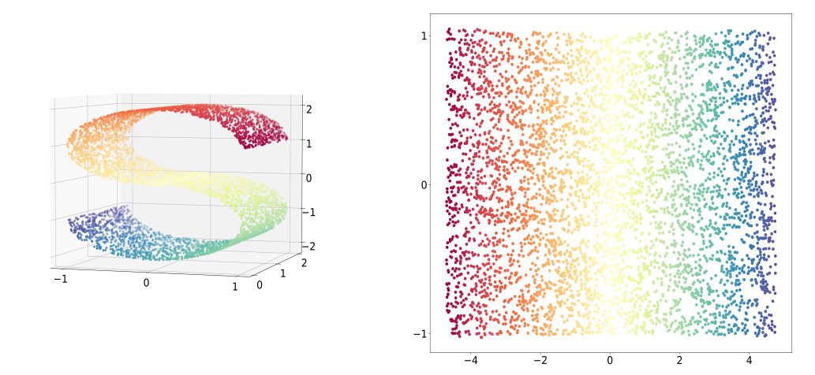
实践案例：基于等距特征映射的S状流形模型降维
通过降维前后对比可以发现，IsoMap算法对S状流形模型的降维效果较好，能够将不同类别的数据集进行有效的分离，几乎不存在重叠。
这说明IsoMap算法在保持数据之间相对距离关系的同时，也能够保持不同类别之间的差异性，使得数据点在降维后的空间中更容易区分。

Slide 11
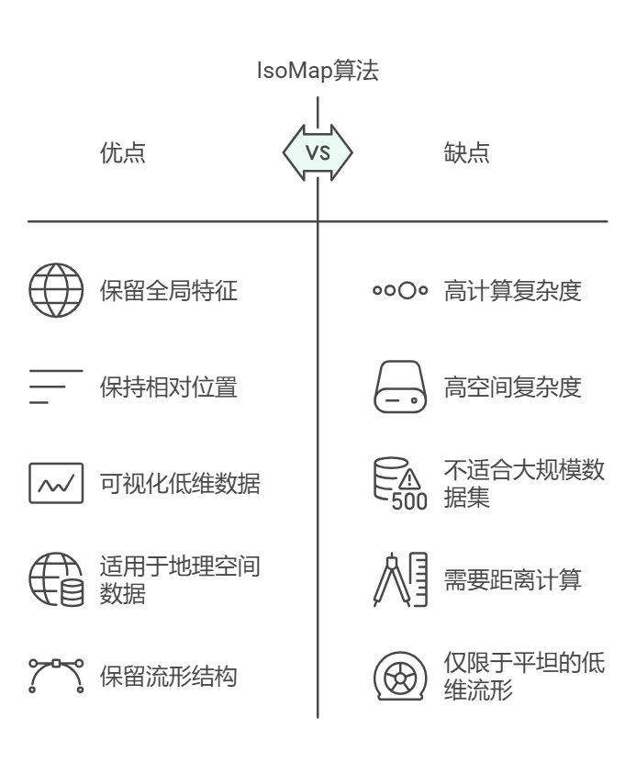
实践案例：基于等距特征映射的S状流形模型降维

Slide 12
恳请批评指正！

